Slide 1

Unidade 5
Linguagens de Programação

Slide 2
Para que linguagens de programação?
Para escrevermos programas...
Mas o que são programas?
Programa é a representação de um algoritmo num formato compatível de máquina.

Slide 3
O que é algoritmo?
Conjunto de passos que define como uma tarefa é realizada.
Exemplos: receita de bolo
Truque de mágica
Organizar elementos
Será que um computador consegue seguir?

Slide 4
O que é algoritmo?
Conjunto ordenado de passos executáveis, não ambíguos, que define um processo finalizável.
(BROOKSHEAR, 2013)
Ordenado = ordem bem estabelecida
Passos executáveis = efetivo, pode ser feito
Não ambíguos = consegue definir o estado para cada passo, sem precisar criar ou decidir – somente segue instruções
Finalizável = leva a um fim, término

Slide 5
Linguagens de Programação
Uma linguagem de programação é uma notação formal para descrição de algoritmos que serão executados por um computador.
“É uma linguagem criada para instruir um computador a realizar suas tarefas.”
(MONTEIRO, 2007)
Conjunto de símbolos (comandos, identificadores, caracteres ASCII, etc) e regras de sintaxe que permitem a construção de sentenças que descrevem de forma precisa ações executáveis para o computador.

Slide 6
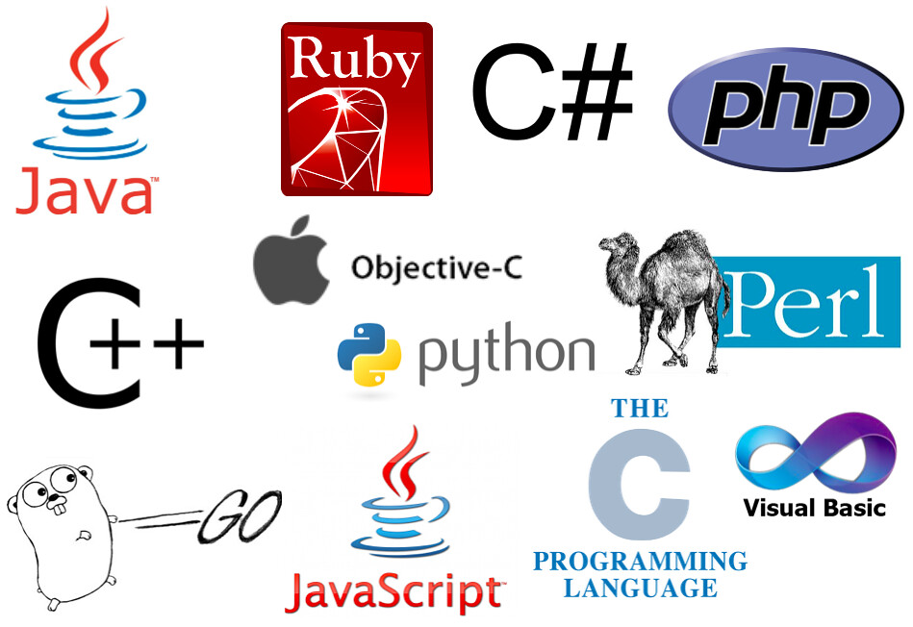
Linguagens....
Quantas existem?
Todas são iguais?
Servem para a mesma coisa?
Há diferentes tipos!
Como podemos classificar as linguagens de programação? Que tipos existem?

Slide 7
Classificação – grau de abstração
Linguagem de baixo-nível: é uma linguagem que o computador entende diretamente, sendo que as instruções podem ser executadas diretamente pelo hardware (CPU).
Linguagem de máquina 156C 166D 5056 30CE C000
Linguagem Assembly LD R5, Price LD R6, ShipCharge ADDI R0, R5 R6 ST R0, TotalCost HLT

Slide 8
Classificação – grau de abstração
Linguagem de alto-nível: é um conjunto de regras (sintáticas e semânticas) utilizadas para definir programas / algoritmos. De compreensão acessível pelo ser humano e não-executável diretamente pela máquina, havendo portanto, necessidade de tradução.

Slide 9
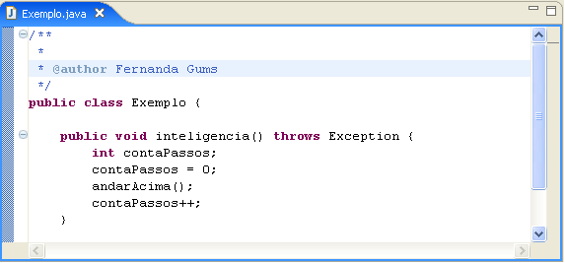
Classificação – grau de abstração
Exemplo de uma linguagem de alto-nível

Slide 10
Classificação - Evolução
Primeira geração – código de máquina
Segunda geração - mnemônicos.
Terceira geração – entendida pelo ser humano (alto nível).
Quarta geração – declarativas ao invés de imperativas
Quinta geração – com estruturas de inteligência artificial
Notes:
10

Slide 11
Classificação - Paradigmas
Não-estruturadas;
Procedurais / Estruturadas;
Orientada a Objetos;
Funcionais e de Programação Lógica;
Específicas;
Visuais.
Uma linguagem pode ser multiparadigma.

Slide 12
Paradigma de desenvolvimento
Estruturado
Orientado a Objetos
Processos
Tarefas e sub-tarefas
Decomposição funcional
Objetos (mundo real)
Dados e operações
Visão natural do mundo

Slide 13
Exemplo: Sistema de pedidos
Estruturado
Orientado a Objetos
Pedir
Vender
Faturar
Cadastrar
Usuários vão falar em termos de
pedidos
clientes
Produtos
serão definidas as propriedades e ações que podem ser executadas por estes objetos

Slide 14
Abordagem tradicional x Orientação a Objetos
Tradicional O.O.
Dados, variáveis Atributos
Chamadas a funções , procedimentos Mensagens
Funções, Procedimentos Métodos
Estrutura (ex: record) Classe (+)
Ocorrência da estrutura Instância, Objeto
- . - Herança
Proced. 1
h5
a2
ki9
Proced. 2
Dados
b2
bel
Métodos
Função 3
Dados

Slide 15
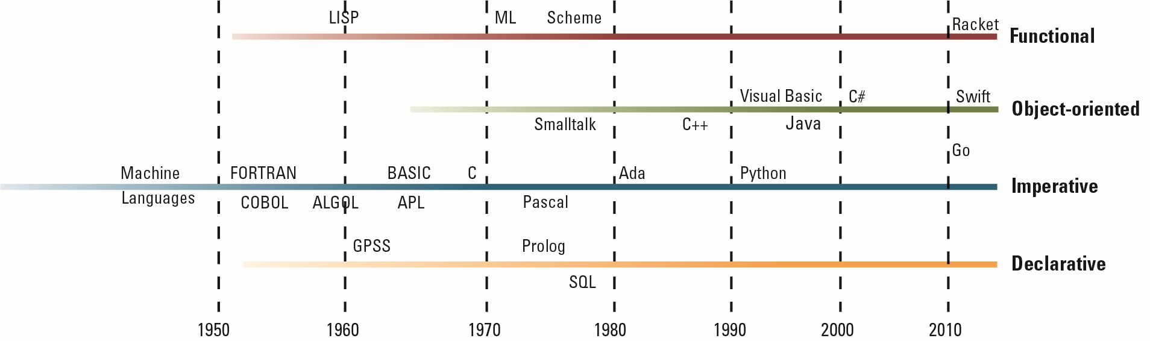
Classificação - Paradigmas

Slide 16
Algumas Linguagens de Programação
Assembly
Basic
C
C++
C#
Cobol
Delphi / Pascal
Go
HTML
Java
PHP
Prolog
Python
R
SQL
Visual Basic

Slide 17
Ranking da popularidade das Linguagens de Programação (Maio/2021)
May 2021 | May 2020 | Programming Language | Ratings | Change
1 | 1 | C | 13.38% | -3.68%
2 | 3 | Python | 11.87% | +2.75%
3 | 2 | Java | 11.74% | -4.54%
4 | 4 | C++ | 7.81% | +1.69%
5 | 5 | C# | 4.41% | +0.12%
6 | 6 | Visual Basic | 4.02% | -0.16%
7 | 7 | JavaScript | 2.45% | -0.23%
8 | 14 | Assembly language | 2.43% | +1.31%
9 | 8 | PHP | 1.86% | -0.63%
10 | 9 | SQL | 1.71% | -0.38%
http://www.tiobe.com/tpci.htm

Slide 18
Ranking da popularidade das Linguagens de Programação (últimos 35 anos)
Programming Language | 2021(*) | 2016 | 2011 | 2006 | 2001 | 1996 | 1991 | 1986
C | 1 | 2 | 2 | 2 | 1 | 1 | 1 | 1
Java | 2 | 1 | 1 | 1 | 3 | 26 | - | -
Python | 3 | 5 | 6 | 8 | 27 | 19 | - | -
C++ | 4 | 3 | 3 | 3 | 2 | 2 | 2 | 8
C# | 5 | 4 | 5 | 7 | 13 | - | - | -
Visual Basic | 6 | 13 | - | - | - | - | - | -
JavaScript | 7 | 8 | 10 | 9 | 10 | 32 | - | -
PHP | 8 | 6 | 4 | 4 | 11 | - | - | -
SQL | 9 | - | - | - | - | - | - | -
R | 10 | 17 | 31 | - | - | - | - | -
http://www.tiobe.com/tpci.htm
(*) média dos últimos 12 meses

Slide 19
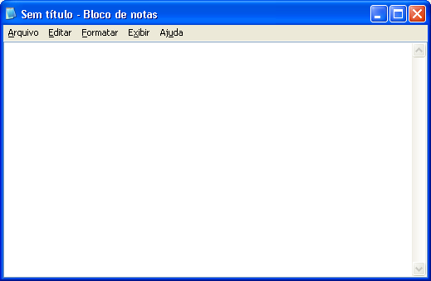

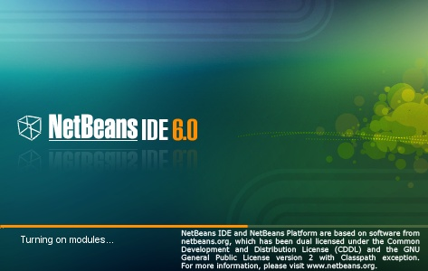

Ambientes
Um ambiente de programação é um editor de texto com alguns recursos adicionais, que ajudam e facilitam o trabalho do programador.

Slide 20
Se escrevo em linguagem de alto nível, como a máquina entende?
Tradução de uma linguagem para outra.
O processo de tradução de linguagens é a compilação.
Compilador é o software que realiza a tradução de uma linguagem de alto nível para linguagens de baixo nível.
A partir de um código-fonte em linguagem de alto nível, ele produz um código-objeto semanticamente equivalente.

Slide 21
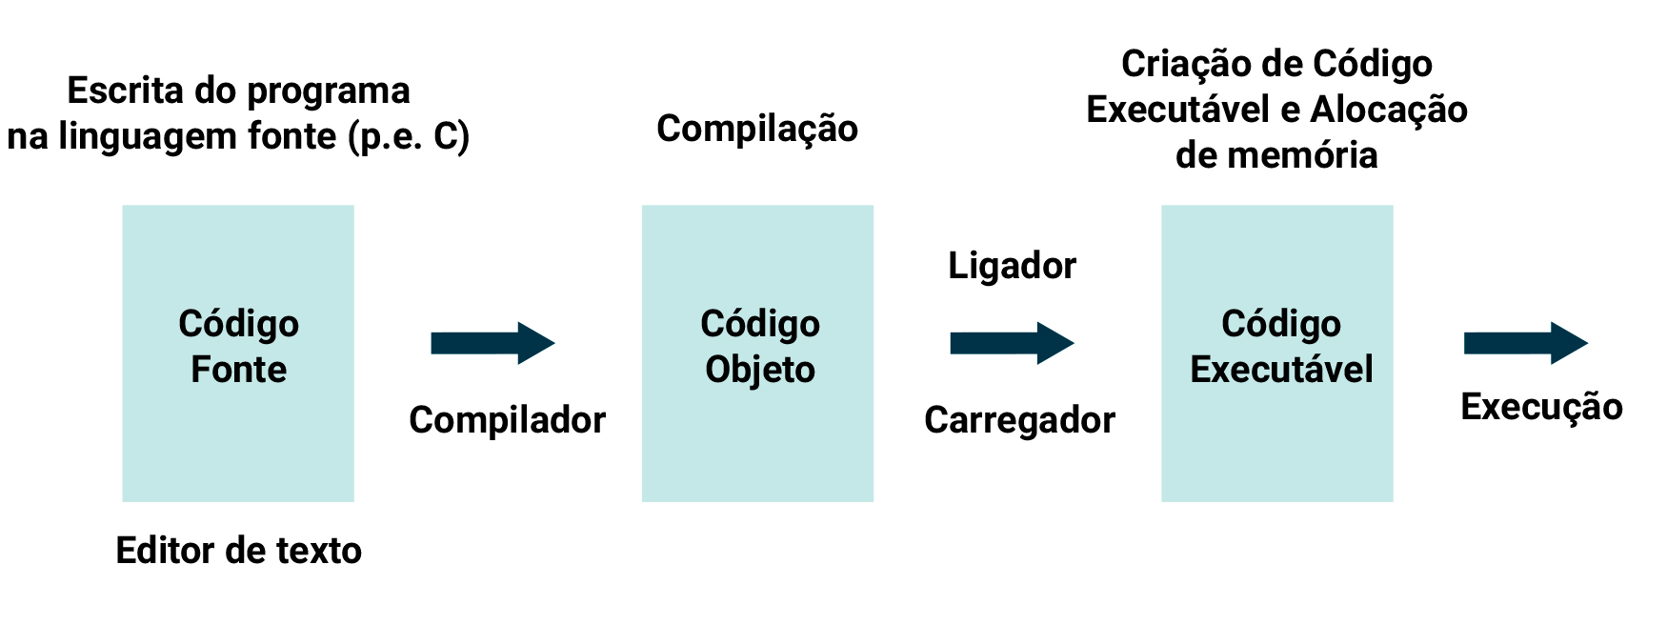
Processo de compilação genérico
Alto nível Baixo nível

Slide 22
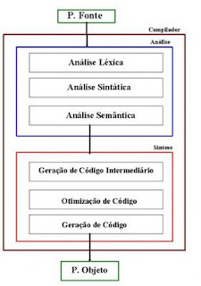
Processo de compilação genérico
Programa fonte
Código de máquina
Notes:
22

Slide 23
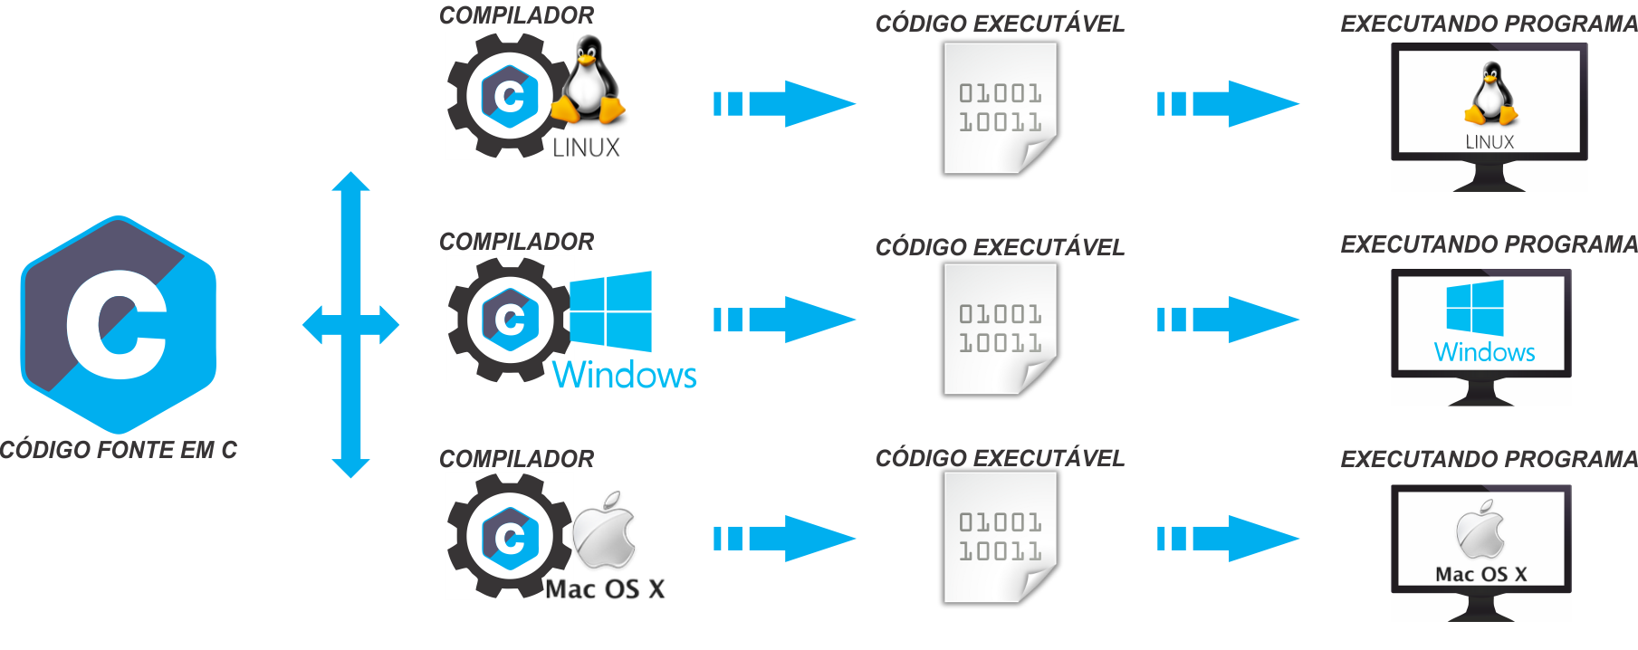
Processo de compilação genérico

Slide 24
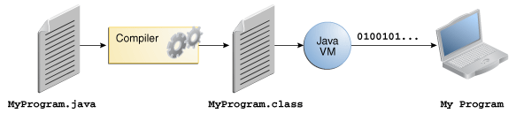
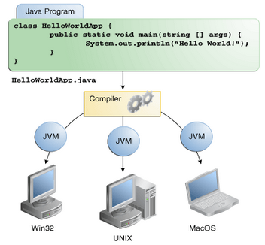
Processo de compilação Java
Notes:
24

Slide 25
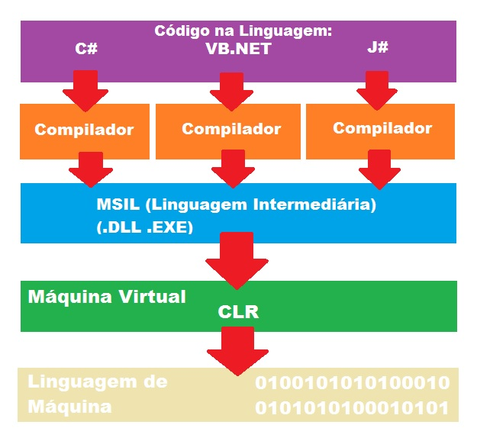
Processo de compilação .NET
Notes:
25

